Slide 1
程序设计与算法基础II实验总体介绍
实验1：线性结构及相关算法的设计与应用
实验题目：学生课程成绩查询程序

Slide 2
实验1: 学生课程成绩查询程序（8学时）
设有学生信息文件student.dat,每个学生记录包括：
学号sno、姓名sname、性别sex、专业major；如表1所示：
实验内容：
Sno | sname | sex | major
201801 | 张斌 | 男 | 软件技术
201802 | 刘丽 | 女 | 人工智能
201803 | 李英 | 女 | 软件技术
201804 | 陈华 | 男 | 人工智能
201805 | 王奇 | 男 | 软件技术
201806 | 董强 | 男 | 人工智能
201807 | 王萍 | 女 | 人工智能
201808 | 王忠 | 男 | 软件技术
201809 | 章强 | 男 | 人工智能
201810 | 李萍 | 女 | 软件技术
表1

Slide 3
课程信息文件course.dat，课程记录包括：
课程号cno、课程名称cname、课时数classHours；
如表2所示：
sno | cno | score
201801 | C01 | 80
201802 | C01 | 90
201803 | C01 | 95
201804 | C01 | 78
201805 | C01 | 84
201806 | C01 | 82
201807 | C01 | 89
201808 | C01 | 70
201809 | C01 | 92
201810 | C01 | 94
201801 | C02 | 88
201802 | C02 | 79
201803 | C02 | 91
201804 | C02 | 87
201805 | C02 | 75
…. | … | …
表2
cno | Cname | classHours
C01 | 数据库 | 48
C02 | 数据结构 | 64
C03 | 程序设计 | 64
表3
课程成绩信息文件courseGrade.dat，成绩记录包括：
学号sno、课程号cno、考试成绩score；如右表所示：

Slide 4
设计主要的数据结构
学生单链表中数据结点类型定义如下:
typedef struct student //定义数据结点类型
{ char sno[12];
char sname[10];
char sex[4];
char major[20];
struct student *next; //指向后继数据结点
} StudentList;
typedef struct stable //定义学生表
{ int rows; //学生表记录数
int cols; //学生信息列数
StudentList *snode; //学生信息结点
} Stable;
h
10
4
201801 | 张斌 | 男 | 软件技术
201802 | 刘丽 | 女 | 人工智能
201810 | 李萍 | 女 | 软件技术 | ∧

Slide 5
设计主要的数据结构(续)
课程单链表中数据结点类型定义如下:
typedef struct course //定义数据结点类型
{ char cno[10];
char cname[20];
int classHours ;
struct course *next; //指向后继数据结点
} CourseList;
typedef struct ctable //定义课程表
{ int rows; //课程表记录数
int cols; //课程信息列数
CourseList *cnode; //课程信息结点
} Ctable;
h
3
3
C01 | 数据库 | 48
C02 | 数据结构 | 64
C03 | 程序设计 | 64 | ∧

Slide 6
设计主要的数据结构（续）
成绩单链表中数据结点类型定义如下:
typedef struct grade //定义数据结点类型
{ char sno[12];
char cno[10];
int score ;
struct grade *next; //指向后继数据结点
} GradeList;
typedef struct gtable //定义成绩表
{ int rows; //成绩表记录数
int cols; //成绩信息列数
GradeList *gnode; //成绩信息结点
} Gtable;
h
3
3
201801 | C01 | 80
201802 | C01 | 90
201803 | C01 | 95

Slide 7
设计并编写程序，要求完成如下功能：
(1) 输入10个学生记录，其中软件技术专业5人，人工智能专业5人，并存入文件student.dat中；
(2) 输入3门课程（数据库、数据结构、程序设计）信息记录，并存入文件course.dat中；
(3) 输入上述10位同学分别选修上述三门课程的考试成绩到文件courseGrade.dat中；
用重定向录入、Excel、文件读写
(4) 从文件student.dat中读出学生信息，生成按照学号升序排列的单向链表，并在屏幕上显示输出；
(5) 从文件course.dat中读出课程信息，生成按照课程号升序排列的单向链表，并在屏幕上显示输出；
(6) 从文件courseGrade.dat中读出成绩信息，生成按照学号和课程号升序排列的单链表，并在屏幕上显示输出；
链表操作（Create、Insert）、文件包含
(10) 使用栈实现将（4）的单链表中的学生信息逆序生存新的链表。
栈操作

Slide 8
设计并编写程序，要求完成如下功能：（续）
(7) 查询所有学生所有课程的考试成绩，生成该课程的成绩单链表，
要求包括学号、学生姓名、专业、课程名、考试成绩等信息，
按照考试成绩降序排列，并将学生的该成绩信息输出到文件studentGrade.dat中，同时在屏幕上显示输出
在（7）的链表中，查询指定课程号的所有学生的考试成绩，生成该课程的成绩单链表，
要求包括学号、学生姓名、专业、课程名、考试成绩等信息，
按照考试成绩降序排列输出到屏幕上显示；
(9) 在（7）的链表中，查询指定课程号的考试成绩小于60分的学生成绩信息，生成该课程的成绩链表，
要求包括学号、学生姓名、专业、课程名、考试成绩等信息，
并按照考试成绩降序排列在屏幕上显示输出；
(11) 设计使用链式队列完成问题（7）的要求，建议使用带头指针和尾指针链式队列。

Slide 9
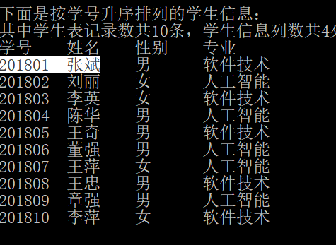
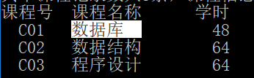
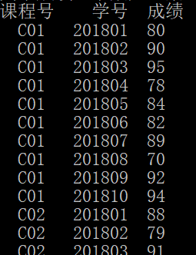
一一映射的原理
建立结构
按照成绩排序

